Slide 1
Тема 10. Становление русской культуры (X–XVII века)

Slide 2
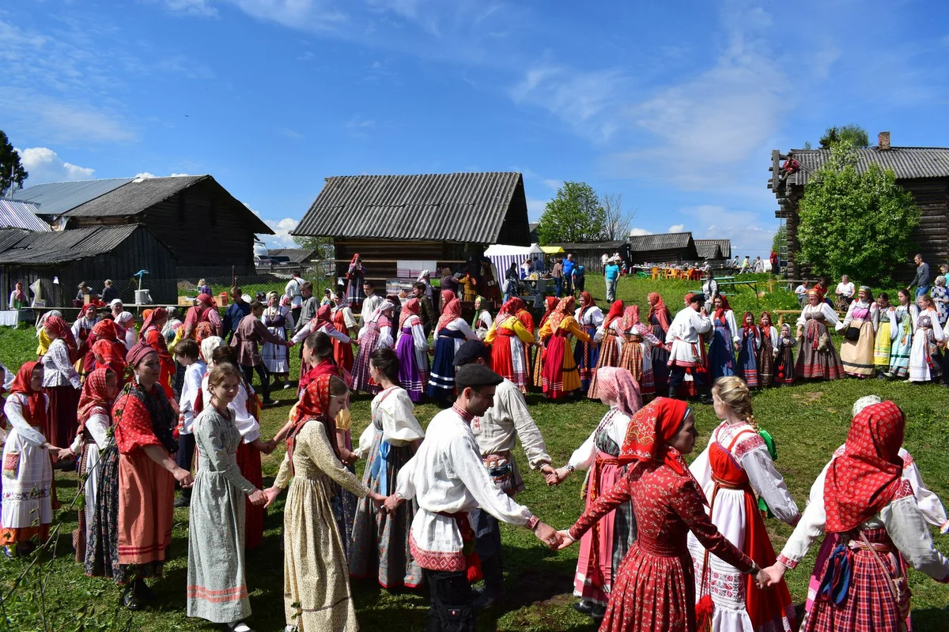
Культура восточнославянских племен была связана с языческой религией
Фольклор (устное народное творчество)
пословицы
обрядовые песни
сказки
былины

Slide 3
Русская культура после принятия христианства

Slide 4
Литература
Появляется письменность
Перевод священных книг и религиозной литературы
Летописи

Slide 5
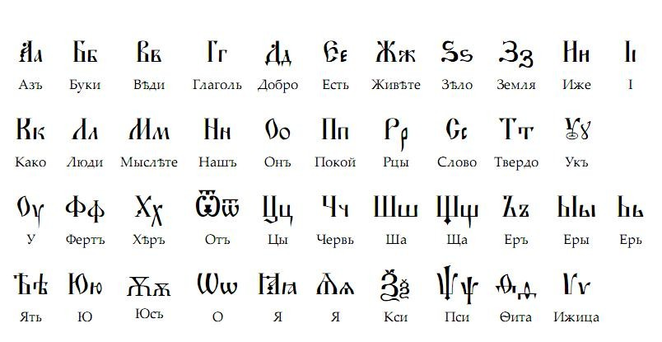
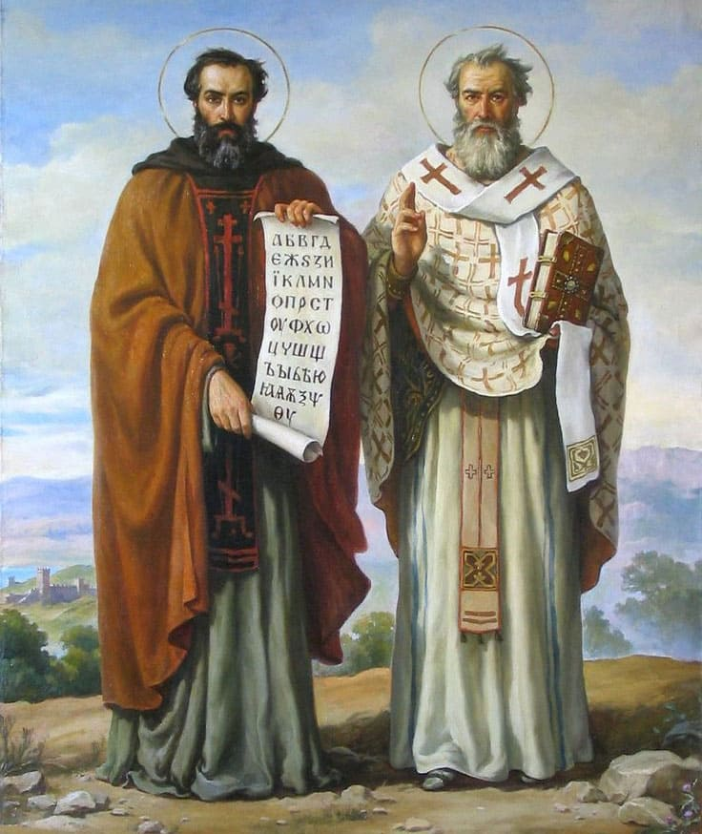
Славянский алфавит
Кирилл и Мефодий – авторы славянского алфавита

Slide 6
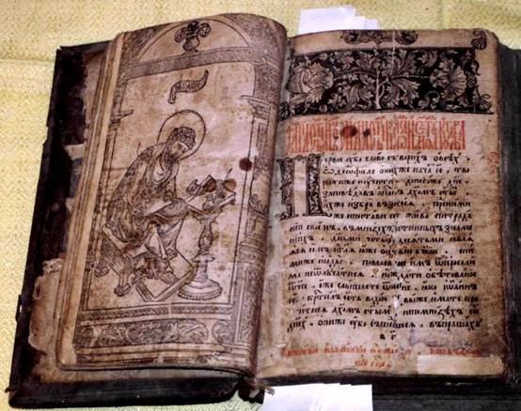
Летописи – это хронологические записи об исторических событиях, тексты государственных договоров, юридических документов, записи устных легенд и так далее
Самой знаменитой летописью является «Повесть временных лет», которую написал монах Нестор.

Slide 7
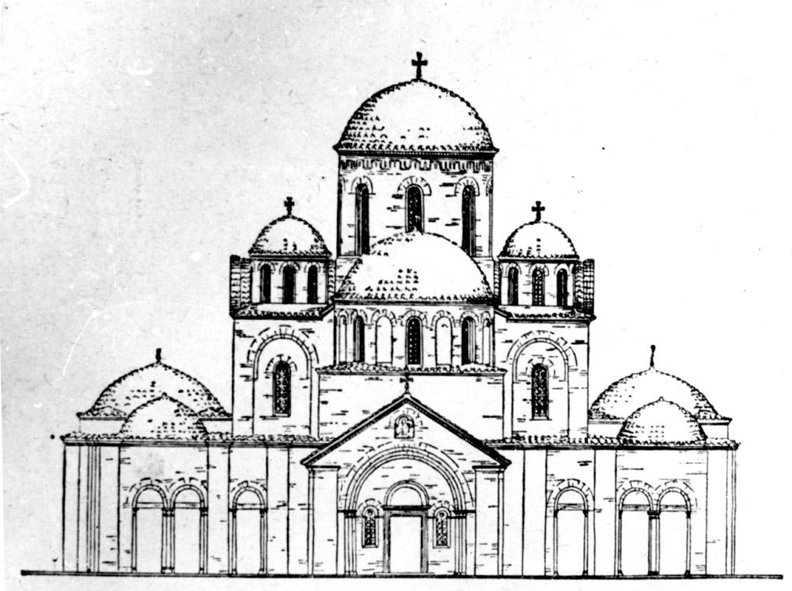
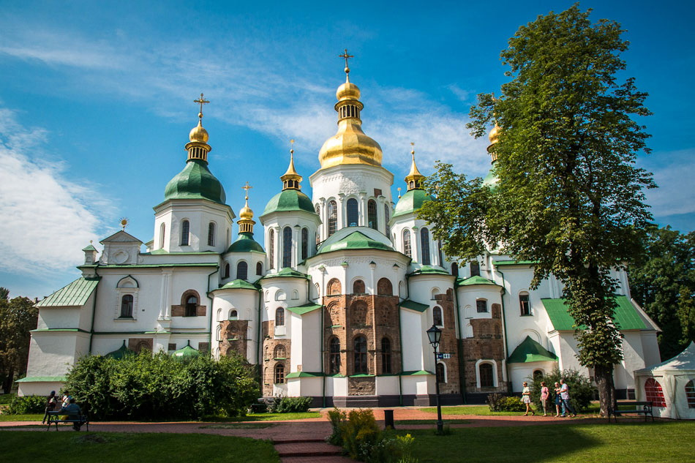
Архитектура
Десятинная церковь (реконструкция)
Софийский собор в Киеве

Slide 8
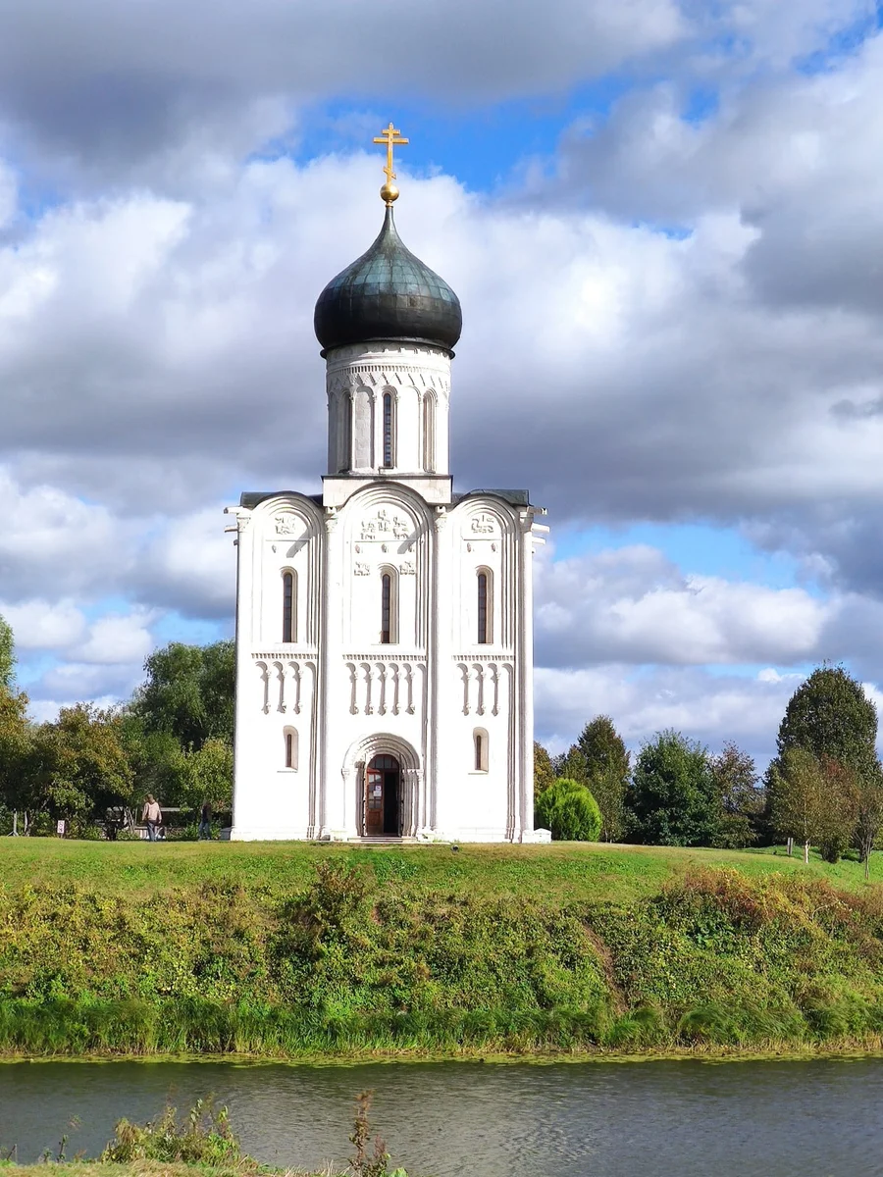
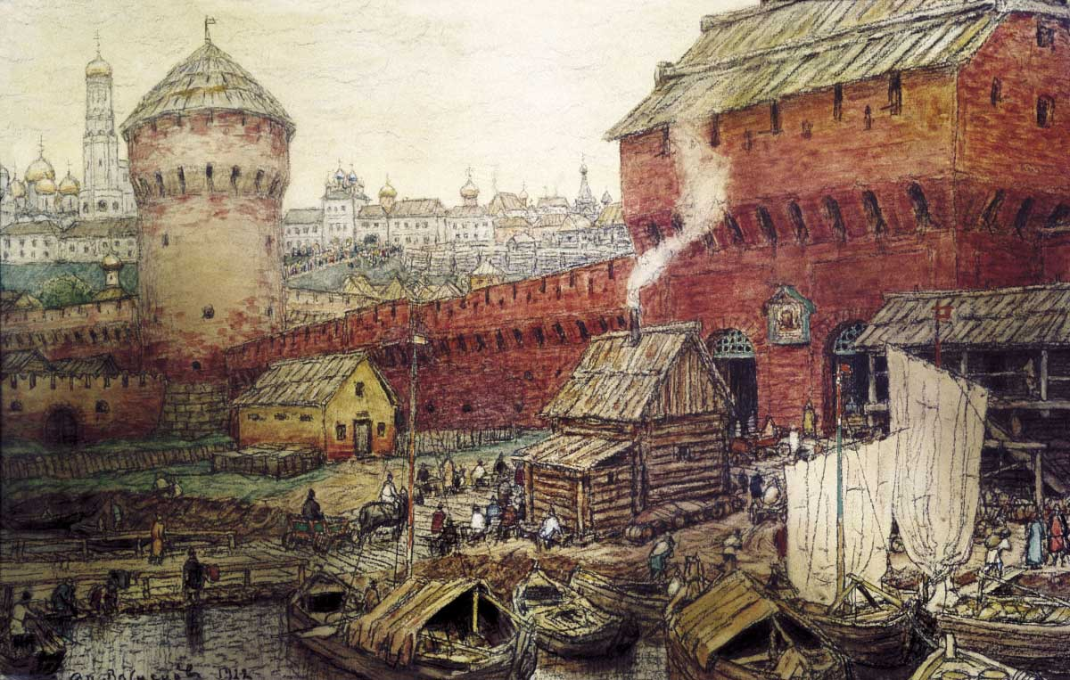
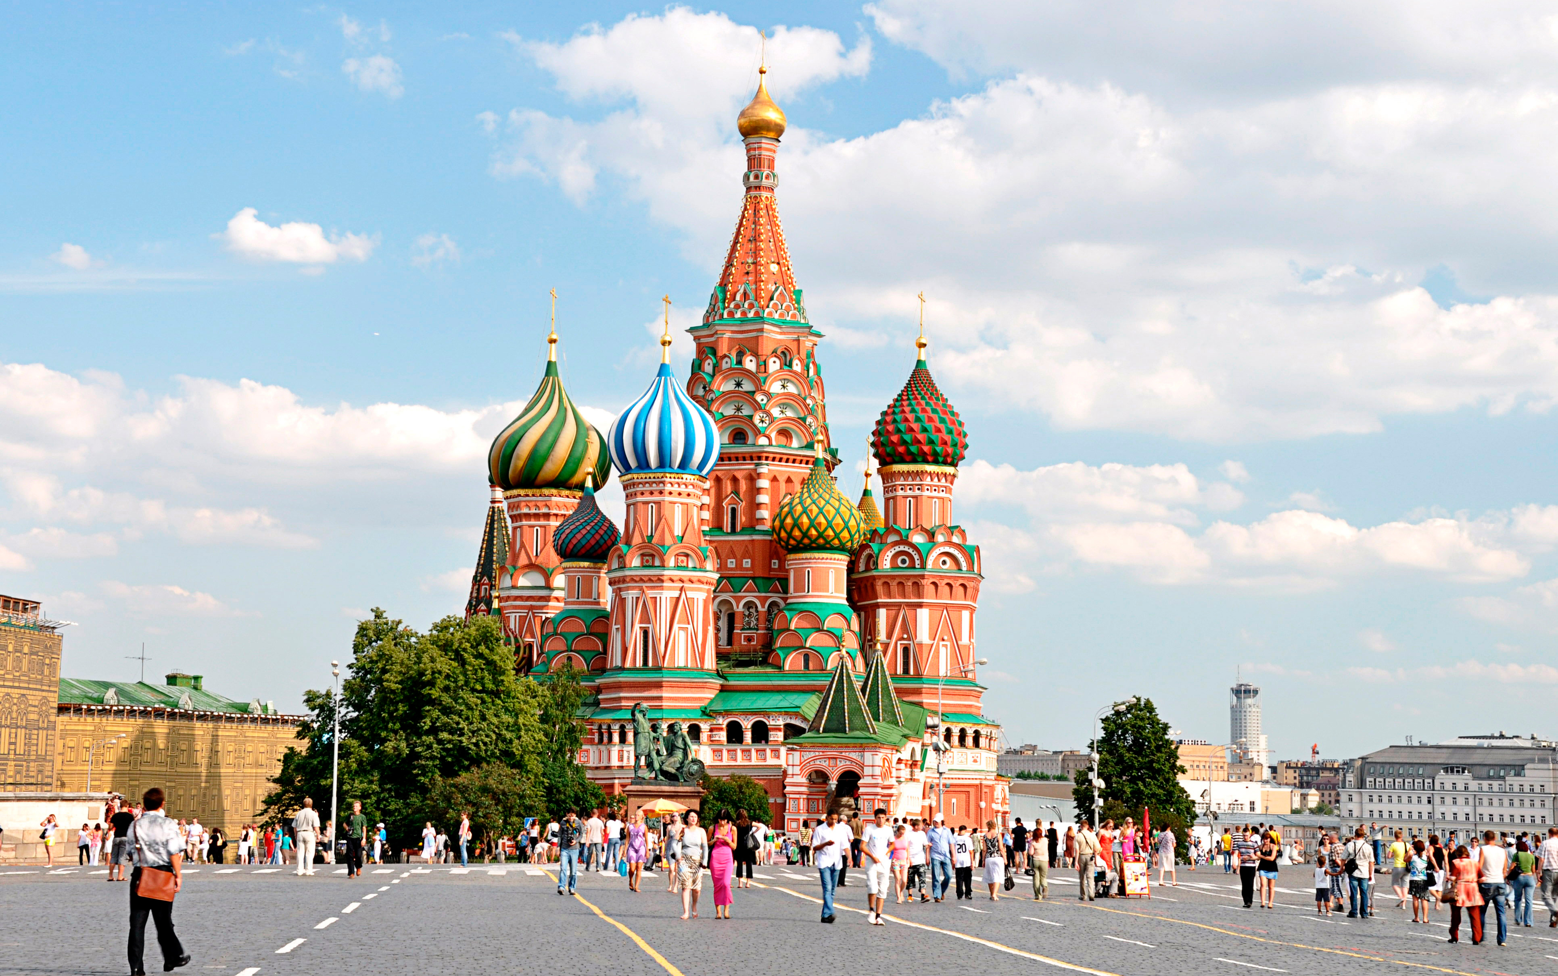
Архитектура
Начало строительства каменного Кремля в Москве
Покрова на Нерли
(г. Владимир, 1165 г. )
Собор Василия Блаженного (г. Москва, 1555-1561 )

Slide 9
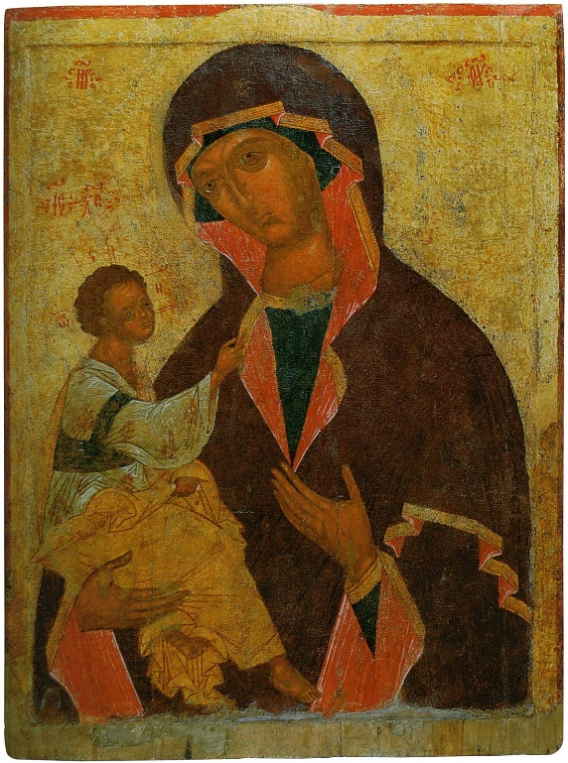
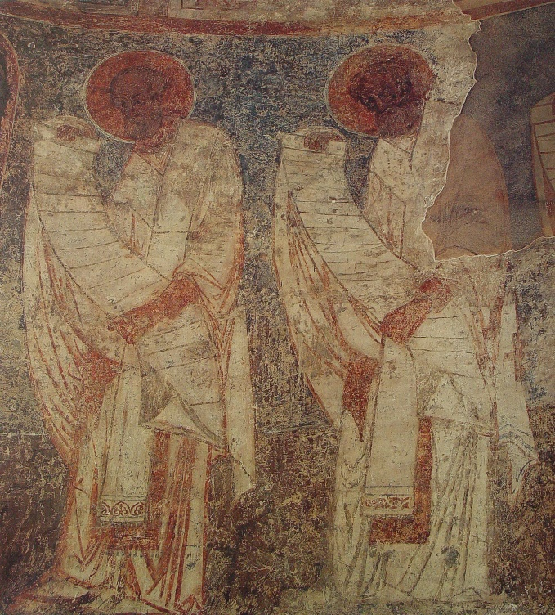
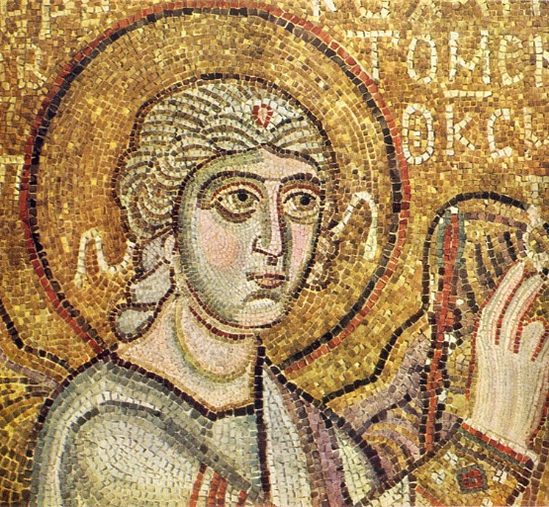
иконопись
Изобразительное искусство
фреска
мозаика

Slide 10
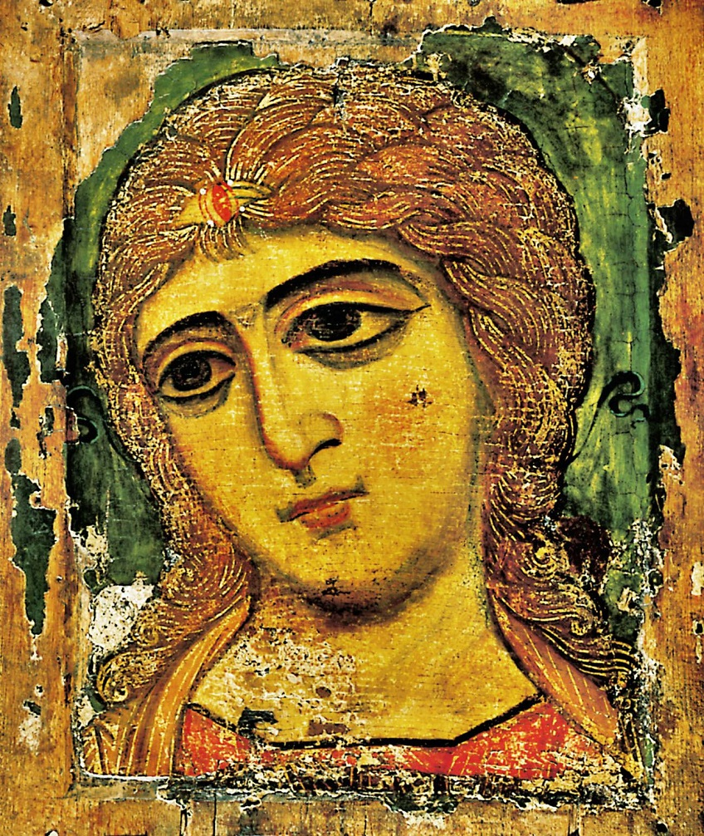
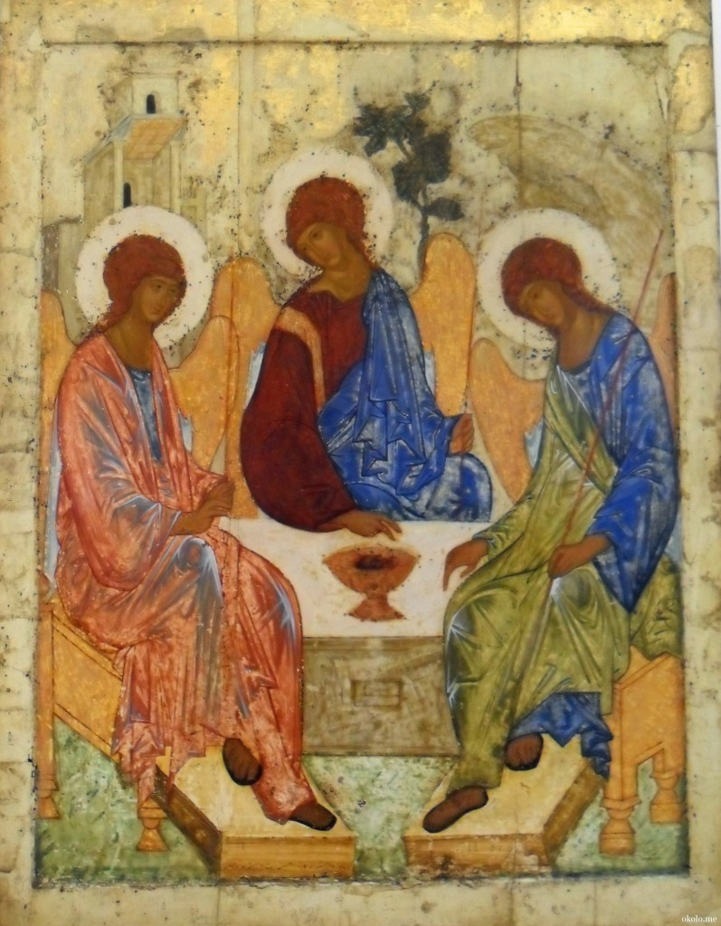
«Ангел Златые Власы»
Изобразительное искусство
«Троица» (А. Рублёв)

Slide 11
К XVII веку завершается история древнерусской культуры и появляются элементы светской (нерелигиозной) культуры

